Slide 1
echarts
主讲老师：老周-micle

Slide 2
01
graphic原生图形元素组件
02
echarts适配
echarts综合应用
03
动态异步数据
04
综合应用复合图
05
echarts总结

Slide 3
1. graphic
graphic 是原生图形元素组件。
支持类型：image, text, circle, sector, ring, polygon, polyline, rect, line, bezierCurve, arc, group
元素与行为
图形元素设置
图形元素的事件
图形元素的层级关系
图形元素的基本形状设置
图形元素的定位和动画
图形元素相对定位

Slide 4

1. graphic
案例1
需求：实现一个页面加载的动图
Notes:
option = {
graphic: {
elements: [
{
type: 'group',
left: 'center',
top: 'center',
children: new Array(7).fill(0).map((val, i) => ({
type: 'rect',
x: i * 20,
shape: {
x: 0,
y: -40,
width: 10,
height: 80
},
style: {
fill: '#5470c6'
},
keyframeAnimation: {
duration: 1000,
delay: i * 200,
loop: true,
keyframes: [
{
percent: 0.5,
scaleY: 0.3,
easing: 'cubicIn'
},
{
percent: 1,
scaleY: 1,
easing: 'cubicOut'
}
]
}
}))
}
]
}
};

Slide 5
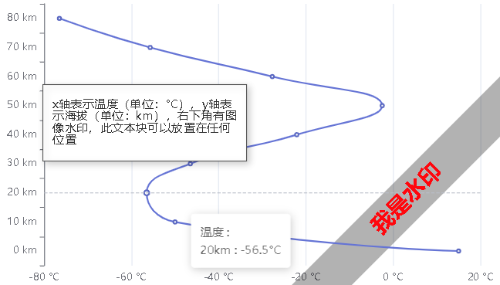
1. graphic
思考：拖动表格中的圆点，图形完成 变动
案例2
需求：使用graphic完成
Notes:
var option = {
legend: {
data: ['Altitude (km) vs Temperature (°C)']
},
tooltip: {
trigger: 'axis',
formatter: 'Temperature : <br/>{b}km : {c}°C'
},
grid: {
left: '3%',
right: '4%',
bottom: '3%',
containLabel: true
},
xAxis: {
type: 'value',
axisLabel: {
formatter: '{value} °C'
}
},
yAxis: {
type: 'category',
axisLine: { onZero: false },
axisLabel: {
formatter: '{value} km'
},
boundaryGap: true,
data: ['0', '10', '20', '30', '40', '50', '60', '70', '80']
},
graphic: [
{
type: 'group',
rotation: Math.PI / 4,
bounding: 'raw',
right: 110,
bottom: 110,
z: 100,
children: [
{
type: 'rect',
left: 'center',
top: 'center',
z: 1,
shape: {
width: 400,
height: 50
},
style: {
fill: 'rgba(0,0,0,0.3)'
}
},
{
type: 'text',
left: 'center',
top: 'center',
z: 100,
style: {
fill: 'red',
text: '我是水印',
font: 'bold 26px sans-serif'
}
}
]
},
{
type: 'group',
left: '10%',
top: 'center',
children: [
{
type: 'rect',
z: 100,
left: 'center',
top: 'middle',
shape: {
width: 240,
height: 90
},
style: {
fill: '#fff',
stroke: '#555',
lineWidth: 1,
shadowBlur: 8,
shadowOffsetX: 3,
shadowOffsetY: 3,
shadowColor: 'rgba(0,0,0,0.2)'
}
},
{
type: 'text',
z: 100,
left: 'center',
top: 'middle',
style: {
fill: '#333',
width: 220,
overflow: 'break',
text: 'x轴表示温度（单位：°C），y轴表示海拔（单位：km），右下角有图像水印，此文本块可以放置在任何位置',
font: '14px Microsoft YaHei'
}
}
]
}
],
series: [
{
name: '高度(km)与气温(°C)变化关系',
type: 'line',
smooth: true,
data: [15, -50, -56.5, -46.5, -22.1, -2.5, -27.7, -55.7, -76.5]
}
]
};

Slide 6
2. echarts适配
自适应
让图标适应容器大小
监听窗口改变，调用echarts.init对象.resize();即可让图表适应容器大小
媒体查询media
1.当图标可以拖动变换的工程中，自定义图标样式布局等方式
2.容器DOM节点需要能任意随着拖拽变化大小，某个配置项在某一个query option中出现，那么在其它query option中也必须出现，否则不能够回归到原来的状态。
3.chart.setOption时，media不会被合并，而是覆盖
4.理论上可以写任何option的配置项，但是一般我们只写跟布局定位相关的

Slide 7
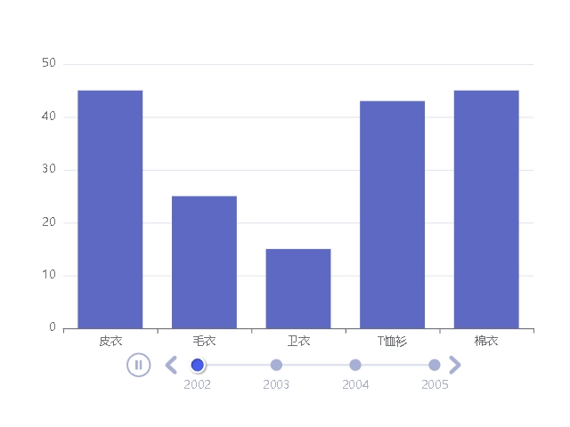
3. 动态异步数据
时间轴
定时器
案例1 时间轴
Notes:
ECharts 由数据驱动，数据的改变驱动图表展现的改变，因此动态数据的实现也变得异常简单。
所有数据的更新都通过 setOption实现，你只需要定时获取数据，setOption 填入数据，而不用考虑数据到底产生了哪些变化，ECharts 会找到两组数据之间的差异然后通过合适的动画去表现数据的变化
定时器
var option = {
grid:{
bottom: "5%"
},
title:{
text:"2021年衣服销量"
},
xAxis:{
type:"category"
,data:["皮衣","毛衣","卫衣","T恤衫","棉衣"]
},
yAxis:{},
series:[{
type:"bar",
data: []
}]
}
function getData(url) {
var flag = false
$.ajaxSettings.async = false
$.getJSON(url,function(r){
option.title.text = r.text
option.series[0].data = r.data
myChart.setOption(option)
flag = true
})
return flag
}
var u = "../vt1.json"
var i = 1
setInv()
getData(u)
function setInv() {
setTimeout(()=>{
i++
u= u.replace(/\d/,i)
if(getData(u) && i<4) {
setInv()
}
},1000)
}
// getData(u)
// setInterval(()=>{
// if(i<3){
// i++
// u= u.replace(/\d/,i)
// getData(u)
// }
// },1000)

Slide 8
3. 数据的动态更新
案例2 定时器
Notes:
ECharts 由数据驱动，数据的改变驱动图表展现的改变，因此动态数据的实现也变得异常简单。
所有数据的更新都通过 setOption实现，你只需要定时获取数据，setOption 填入数据，而不用考虑数据到底产生了哪些变化，ECharts 会找到两组数据之间的差异然后通过合适的动画去表现数据的变化
定时器
var option = {
grid:{
bottom: "5%"
},
title:{
text:"2021年衣服销量"
},
xAxis:{
type:"category"
,data:["皮衣","毛衣","卫衣","T恤衫","棉衣"]
},
yAxis:{},
series:[{
type:"bar",
data: []
}]
}
function getData(url) {
var flag = false
$.ajaxSettings.async = false
$.getJSON(url,function(r){
option.title.text = r.text
option.series[0].data = r.data
myChart.setOption(option)
flag = true
})
return flag
}
var u = "../vt1.json"
var i = 1
setInv()
getData(u)
function setInv() {
setTimeout(()=>{
i++
u= u.replace(/\d/,i)
if(getData(u) && i<4) {
setInv()
}
},1000)
}
// getData(u)
// setInterval(()=>{
// if(i<3){
// i++
// u= u.replace(/\d/,i)
// getData(u)
// }
// },1000)

Slide 9
4. 综合应用复合图
要实现如下复合图，但发现Echarts中并没有相关样例，故根据配置项自行实现

Slide 10
5. echarts总结
一、Echarts简介
Echarts，全称Enterprise Charts，商业级数据图表，一个纯Javascript的图表库，能够流畅的运行在PC以及移动设备上，兼容当前绝大部分浏览器。为我们许多提供直观，生动，可交互，可高度个性化定制的数据可视化图表。能够支持折线图、柱状图、散点图、K线图、饼图、雷达图、和弦图、力导向布局图、地图、仪表盘、漏斗图、事件河流图等12类图表，同时提供标题，详情气泡、图例、值域、数据区域、时间轴、工具箱等7个可交 互组件，支持多图表、组件的联动和混搭展现。

Slide 11
5. echarts总结
二、Echarts特点
1、丰富的可视化类型: 提供了常规的折线图、柱状图、散点图、饼图、K线图，用于统计的盒形图，用于地理数据可视化的地图、热力图、线图，用于关系数据可视化的关系图、treemap、旭日图，多维数据可视化的平行坐标，还有用于 BI 的漏斗图，仪表盘，并且支持图与图之间的混搭。
2、多种数据格式无需转换直接使用: 内置的 dataset 属性支持直接传入包括二维表，key-value 等多种格式的数据源，此外还支持输入 TypedArray 格式的数据。
3、千万数据的前端展现: 通过增量渲染技术，配合各种细致的优化，ECharts 能够展现千万级的数据量。
4、移动端优化: 针对移动端交互做了细致的优化，例如移动端小屏上适于用手指在坐标系中进行缩放、平移。 PC 端也可以用鼠标在图中进行缩放（用鼠标滚轮）、平移等。
5、多渲染方案，跨平台使用: 支持以 Canvas、SVG、VML 的形式渲染图表。
6、深度的交互式数据探索: 提供了 图例、视觉映射、数据区域缩放、tooltip、数据刷选等开箱即用的交互组件，可以对数据进行多维度数据筛取、视图缩放、展示细节等交互操作。
7、多维数据的支持以及丰富的视觉编码手段: 对于传统的散点图等，传入的数据也可以是多个维度的。
8、动态数据: 数据的改变驱动图表展现的改变。
9、绚丽的特效: 针对线数据，点数据等地理数据的可视化提供了吸引眼球的特效。
10、通过 GL 实现更多更强大绚丽的三维可视化: 在 VR，大屏场景里实现三维的可视化效果。
11、无障碍访问: 支持自动根据图表配置项智能生成描述，使得盲人可以在朗读设备的帮助下了解图表内容，让图表可以被更多人群访问！

Slide 12
THANKS

